Slide 1

TABULKOVÝ KALKULÁTOR I.
Adam Munduch a Matěj Vojna

Slide 2
Tabulkový kalkulátor
Program sloužící k matematickým operacím s číselnými údaji
Síla tabulkových procesorů spočívá v tom, že lidé se lépe orientují v prostorových vazbách
Soubor se označuje jako sešit
Sešit se skládá z listů
Listy obsahují tabulky, grafy, obrázky a texty
Řádky se označují čísly, sloupce písmeny

Slide 3
Buňky
Průsečík řádku a sloupce je buňka
Sloupec se vybírá kliknutím na písmeno, řádek potom kliknutím na číslo
Poslední buňka v dolním rohu má adresu XFD1048576
Formáty buněk
- Vyvolává se kliknutím pravého tlačítka na buňku
Karty buněk – číslo, zarovnání, písmo, ohraničení, výplň

Slide 4
Vzorce
Na začátku musí být znak rovnítka
Zobrazuje se v poli vzorců
Excel zobrazuje v buňce jenom výsledek a v poli vzorců vzorec
Vzhled stránky
Nachází se v pásu karet Rozložení stránky v sekci Vzhled stránky
Možnosti nastavení:
- Okraje
- Orientace
-Velikost

Slide 5
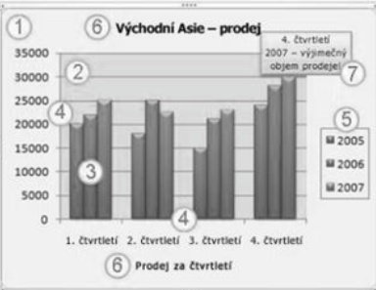
Grafy
Skládají se z dat v listu a samotného grafu
Mohou to být textová pole, automatické tvary, obrázky apod.
Oblast grafu
Znázorňovaná oblast
Datové body v datové řadě, které jsou graficky znázorněny v grafu
Vodorovná (kategorie) a svislá (hodnota) osa, podél které jsou data graficky znázorněna v grafu
Legenda grafu
Název grafu a osy, které lze použít v grafu
Popisek dat, který lze použít k identifikaci detailů datového bodu v datové řadě

Slide 6
Software
Dříve používaný software:
SuperPlan
MultiCalc
VisiCalc
Aktuální software:
Microsoft Excel
OpenOffice Calc
LibreOffice Calc
Google Tabulky

Slide 7
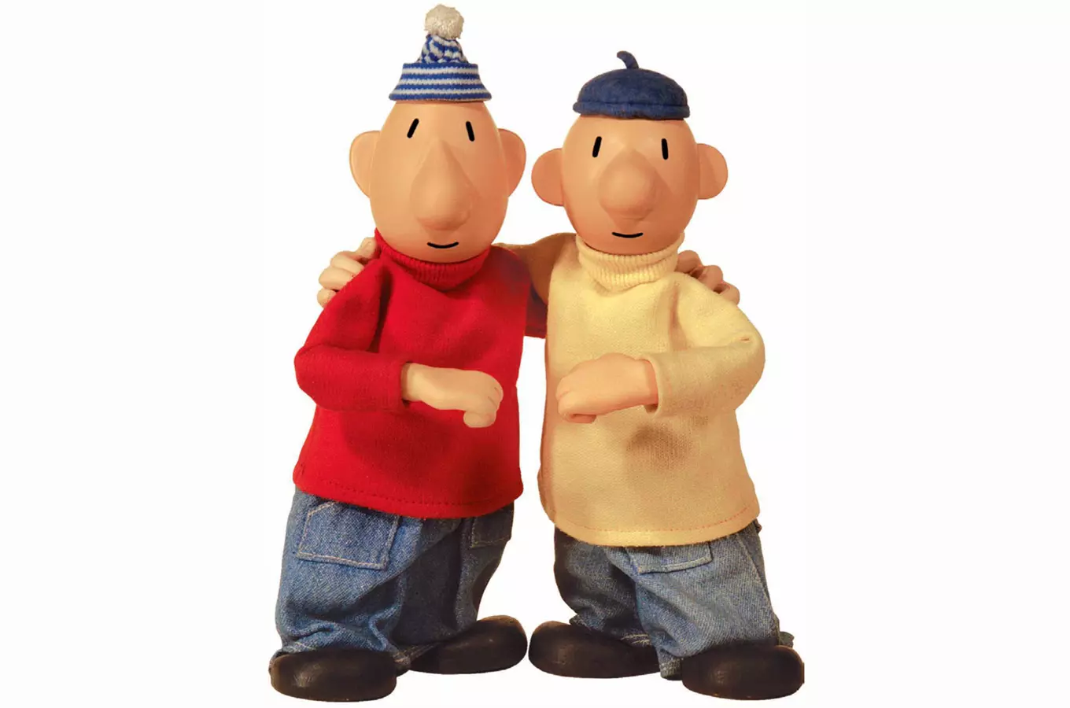
Zdroje
https://cs.wikipedia.org/wiki/Tabulkov%C3%BD_procesor
Vlastní poznámky
https://dbcsx3kp2k1lc.cloudfront.net/files/5b/5b3ece41-2614-4e75-ae5e-6144949b16d2.webp?v=20221012091532

